Slide 1
과목_학년학기_단원 | suhi_p_0301_01
차시명 | 02 덧셈을 알아볼까요(1)
파일명 | suhi_p_0301_01_0002
검토 | 담당
 | 김윤희
문서 HISTORY
번호 | 버전 | 문서 작성일 | 내용 비고 | 작성자 (내선번호) | 검토자
1 | V 1.0 | 2021.12.17 | 문서 발생 | 김윤희
2 | V 2.0 | 2022.01.05 | 문서 수정 | 김윤희
3
4
5
6
7
8
9
10
11

Slide 2
학습 단계 | 파일명 | 페이지 정보 | 프레임 수 | 자료 형태 (동영상, 애니메이션, 노래)
 | suhi_p_0301_01_0002.html | 수학 익힘 8~9쪽 | 1 | Html5
총 프레임 수 |  |  | 1

Slide 3

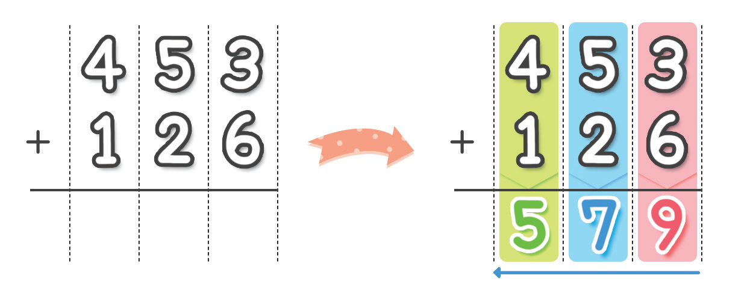


3-1
1. 덧셈과 뺄셈
suhi_p_0301_01_0002
02 덧셈을 알아볼까요(1)
Θ Description & Function
덧셈을 알아볼까요(1) │ 8~9쪽
깜짝 문제 약물 사용. 텍스트 변경.
https://cdata2.tsherpa.co.kr/tsherpa/MultiMedia/Flash/2020/curri/index_jr.html?flashxmlnum=tb&classa=A8-C1-31-MM-MM-04-02-04-0-0-0-0&classno=MM_31_04/suhi_0301_01/suhi_0301_01_0004.html
깜짝 탭 참고
2. 첨부이미지 넣어주세요.
3.
http://cdata.tsherpa.co.kr/tsherpa/MultiMedia/Flash/2020/curri/index.html?flashxmlnum=soboro2&classa=A8-C1-62-KK-KA-02-03-04-0-0-0-0&classno=AA_SAMPLE/nproto_sample/DA/nproto_cmn_914.html 문제 1의 동그라미 숫자 약물 사용. 색 변경 가능하면 #6dbc4b로 바꿔주세요. 마우스오버 시 색 바뀌는 부분은 넣지 않음.
개념 정리
1
2
3
4
5
6
#1
#2
#3
자리를 맞추어 쓰고
#3
같은 자리의 수끼리 더합니다.
삽화 파일명 | 첨부이미지 | suhi_p_0301_01_0002_1.png

Slide 4

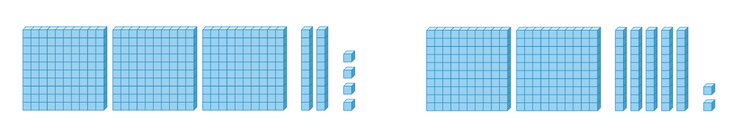




3-1
1. 덧셈과 뺄셈
suhi_p_0301_01_0002
02 덧셈을 알아볼까요(1)
Θ Description & Function
덧셈을 알아볼까요(1) │ 8~9쪽
3
5
풀 팝업창(다음 슬라이드)
첨부이미지 넣기. 각각 그림 감싸는 라인박스 넣어주세요.
풀이 확인 팝업창(#1 풀 팝업창 다음 슬라이드)
답 칸 클릭하면 답 나타남. 정답 확인 버튼은 정답 가리기로 토글 됨.
개념 정리
1
2
4
6
수 모형을 보고 계산해 보세요.
#2
324＋252＝
576
#1
#3
#4
삽화 파일명 | bg.png \app\resource\contents_sub\lesson01\ops\ms_lesson01\images\ms_31_1_01_02_011

Slide 5



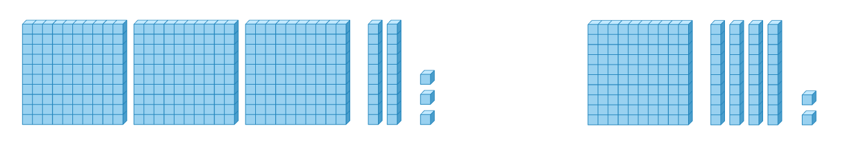

3-1
1. 덧셈과 뺄셈
suhi_p_0301_01_0002
02 덧셈을 알아볼까요(1)
Θ Description & Function
#1
<쌍둥이 문제 버튼 클릭 시 나타나는 화면>
깜짝 문제 약물 사용하여 텍스트 변경
소발문 블릿 추가
첨부이미지 넣기. 각각 그림 감싸는 라인박스 넣어주세요.
활동지 다운로드 버튼. 다운로드 되는 파일은 (3-1-1)수학익힘쌍둥이_02차시.hwp
답 칸 클릭하면 답 나타남. 정답 확인 버튼은 정답 가리기로 토글 됨.
수 모형을 보고 계산해 보세요.
#2
#3
323＋142＝
465
#4
#5
삽화 파일명 | bg_popup_more.png \app\resource\contents_sub\lesson01\ops\ms_lesson01\images\ms_31_1_01_02_01

Slide 6
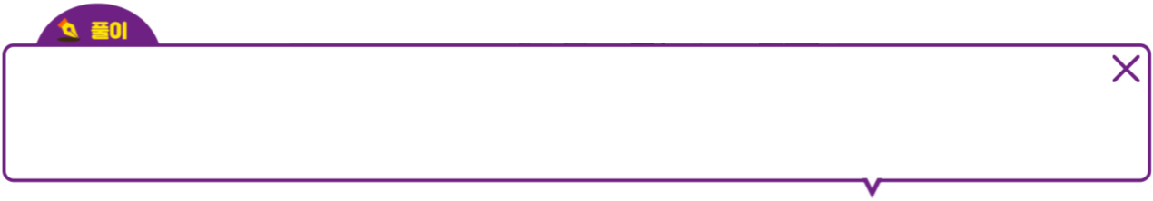
3-1
1. 덧셈과 뺄셈
suhi_p_0301_01_0002
02 덧셈을 알아볼까요(1)
Θ Description & Function
덧셈을 알아볼까요(1) │ 8~9쪽
3
5
< 풀이 확인 클릭 시 나타나는 화면>
개념 정리
1
2
4
6
수 모형을 보고 계산해 보세요.
324＋252＝
576
324＋252＝576

Slide 7

3-1
1. 덧셈과 뺄셈
suhi_p_0301_01_0002
02 덧셈을 알아볼까요(1)
Θ Description & Function
덧셈을 알아볼까요(1) │ 8~9쪽
3
5
풀 팝업창(다음 슬라이드)
풀이 확인 팝업창
답 칸 클릭하면 답 나타남. 정답 확인 버튼은 정답 가리기로 토글 됨.
개념 정리
1
2
4
6
계산해 보세요.
5 2 3
4 2 1
＋ 3 1 2
＋ 2 1 5
8 3 5
6 3 6
#1
#3
#2

Slide 8

3-1
1. 덧셈과 뺄셈
suhi_p_0301_01_0002
02 덧셈을 알아볼까요(1)
Θ Description & Function
#1
<쌍둥이 문제 버튼 클릭 시 나타나는 화면>
깜짝 문제 약물 사용하여 텍스트 변경
소발문 블릿 추가
활동지 다운로드 버튼. 다운로드 되는 파일은 (3-1-1)수학익힘쌍둥이_02차시.hwp
4. 답 칸 클릭하면 답 나타남. 정답 확인 버튼은 정답 가리기로 토글 됨.
계산해 보세요.
#2
4 2 0
6 2 2
＋ 2 1 2
＋ 3 1 5
6 3 2
9 3 7
#3
#4

Slide 9
3-1
1. 덧셈과 뺄셈
suhi_p_0301_01_0002
02 덧셈을 알아볼까요(1)
Θ Description & Function
덧셈을 알아볼까요(1) │ 8~9쪽
3
5
< 풀이 확인 클릭 시 나타나는 화면>
개념 정리
1
2
4
6
계산해 보세요.
5 2 3
4 2 1
＋ 3 1 2
＋ 2 1 5
8 3 5
6 3 6
#1
5 2 3
4 2 1
＋ 3 1 2
＋ 2 1 5
8 3 5
6 3 6

Slide 10


3-1
1. 덧셈과 뺄셈
suhi_p_0301_01_0002
02 덧셈을 알아볼까요(1)
Θ Description & Function
덧셈을 알아볼까요(1) │ 8~9쪽
3
5
1. 풀 팝업창(다음 슬라이드)
2. 지시문 추가.
볼드 → 드래그, 연결
3. 프로토 내 선잇기 기능 사용http://cdata.tsherpa.co.kr/tsherpa/MultiMedia/Flash/2020/curri/index.html?flashxmlnum=soboro2&classa=A8-C1-62-KK-KA-02-03-04-0-0-0-0&classno=AA_SAMPLE/nproto_sample/DA/nproto_suh_518.html 2번 문제
4. 풀이 확인 팝업창
5. 답 칸 클릭하면 답 나타남. 정답 확인 버튼은 정답 가리기로 토글 됨.
개념 정리
1
2
4
6
계산 결과를 찾아 이어 보세요.
점을 드래그하여 옳은 답과 연결하세요.
#2
#3
401＋273
679
358＋321
674
#1
#4
#5

Slide 11
3-1
1. 덧셈과 뺄셈
suhi_p_0301_01_0002
02 덧셈을 알아볼까요(1)
Θ Description & Function
#1
<쌍둥이 문제 버튼 클릭 시 나타나는 화면>
깜짝 문제 약물 사용하여 텍스트 변경
2. 소발문 블릿 추가
3. 지시문 추가.
볼드 → 드래그, 연결
4. 프로토 내 선잇기 기능 사용
http://cdata.tsherpa.co.kr/tsherpa/MultiMedia/Flash/2020/curri/index.html?flashxmlnum=soboro2&classa=A8-C1-62-KK-KA-02-03-04-0-0-0-0&classno=AA_SAMPLE/nproto_sample/DA/nproto_suh_518.html 2번 문제
5. 활동지 다운로드 버튼. 다운로드 되는 파일은 (3-1-1)수학익힘쌍둥이_02차시.hwp
6. 답 칸 클릭하면 답 나타남. 정답 확인 버튼은 정답 가리기로 토글 됨.
#2
계산 결과를 찾아 이어 보세요.
#3
점을 드래그하여 옳은 답과 연결하세요.
#4
164＋315
589
463＋126
479
#5
#6

Slide 12
3-1
1. 덧셈과 뺄셈
suhi_p_0301_01_0002
02 덧셈을 알아볼까요(1)
Θ Description & Function
덧셈을 알아볼까요(1) │ 8~9쪽
3
5
< 풀이 확인 클릭 시 나타나는 화면>
개념 정리
1
2
4
6
계산 결과를 찾아 이어 보세요.
점을 드래그하여 옳은 답과 연결하세요.
401＋273
679
358＋321
674
401＋273＝674, 358＋321＝679

Slide 13

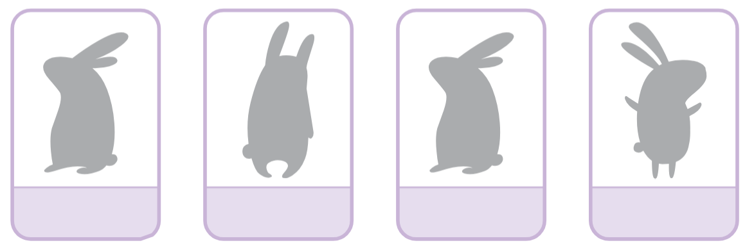
3-1
1. 덧셈과 뺄셈
suhi_p_0301_01_0002
02 덧셈을 알아볼까요(1)
Θ Description & Function
덧셈을 알아볼까요(1) │ 8~9쪽
3
5
풀 팝업창(다음 슬라이드)
첨부이미지 넣기. 이미지에 있는 숫자는 지우고 텍스트는 따로 얹혀주세요.
풀이 확인 팝업창(#1 풀 팝업창 다음 슬라이드)
답 칸 클릭하면 답 나타남. 정답 확인 버튼은 정답 가리기로 토글 됨.
개념 정리
1
2
4
6
같은 그림자가 그려진 카드에 쓰여 있는 수의 합을 구해 보세요.
#2
645
317
241
472
886
#1
#3
#4
삽화 파일명 | bg.svg \app\resource\contents_sub\lesson01\ops\ms_lesson01\images\ms_31_1_01_05_01

Slide 14
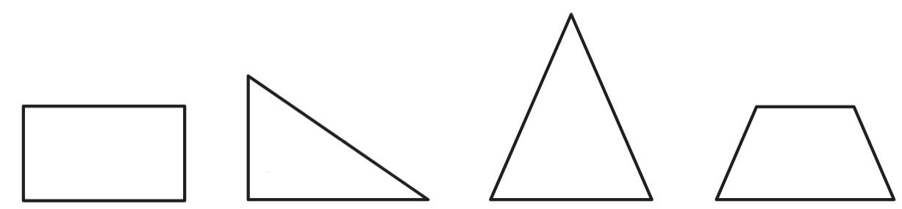
3-1
1. 덧셈과 뺄셈
suhi_p_0301_01_0002
02 덧셈을 알아볼까요(1)
Θ Description & Function
#1
<쌍둥이 문제 버튼 클릭 시 나타나는 화면>
깜짝 문제 약물 사용하여 텍스트 변경
2. 소발문 블릿 추가
3. 첨부이미지 넣기. 이미지에 있는 숫자는 지우고 텍스트는 따로 얹혀주세요.
4. 활동지 다운로드 버튼. 다운로드 되는 파일은 (3-1-1)수학익힘쌍둥이_02차시.hwp
5. 답 칸 클릭하면 답 나타남. 정답 확인 버튼은 정답 가리기로 토글 됨.
사각형에 있는 수의 합을 구해 보세요.
#2
#3
557
317
241
231
788
#4
#5
삽화 파일명 | bg_popup_more.svg \app\resource\contents_sub\lesson01\ops\ms_lesson01\images\ms_31_1_01_05_01

Slide 15

3-1
1. 덧셈과 뺄셈
suhi_p_0301_01_0002
02 덧셈을 알아볼까요(1)
Θ Description & Function
덧셈을 알아볼까요(1) │ 8~9쪽
3
5
< 풀이 확인 클릭 시 나타나는 화면>
개념 정리
1
2
4
6
같은 그림자가 그려진 카드에 쓰여 있는 수의 합을 구해 보세요.
645
317
241
472
그림자가 같은 모양에 쓰여 있는 수는 645, 241 입니다.
645＋241＝886
886

Slide 16




3-1
1. 덧셈과 뺄셈
suhi_p_0301_01_0002
02 덧셈을 알아볼까요(1)
Θ Description & Function
덧셈을 알아볼까요(1) │ 8~9쪽
3
5
풀 팝업창(다음 슬라이드)
풀 팝업창(#1 풀 팝업창 다음 슬라이드)
식/답 약물 추가
풀이 확인 팝업창(#2 풀 팝업창 다음 슬라이드)
답 칸 클릭하면 답 나타남. 정답 확인 버튼은 정답 가리기로 토글 됨.
개념 정리
1
2
4
6
어느 날 안전 체험관에 입장한 사람은 오전에 452명, 오후에 234명입니다. 이날 안전 체험관에 입장한 사람은 모두 몇 명일까요?
#3
452＋234＝686
686
명
#1
#2
#4
#5

Slide 17
3-1
1. 덧셈과 뺄셈
suhi_p_0301_01_0002
02 덧셈을 알아볼까요(1)
Θ Description & Function
#1
<쌍둥이 문제 버튼 클릭 시 나타나는 화면>
깜짝 문제 약물 사용하여 텍스트 변경
2. 소발문 블릿 추가
3. 활동지 다운로드 버튼. 다운로드 되는 파일은 (3-1-1)수학익힘쌍둥이_02차시.hwp
4. 답 칸 클릭하면 답 나타남. 정답 확인 버튼은 정답 가리기로 토글 됨.
어느 날 미술관에 입장한 사람은 오전에 317명, 오후에 232명 입니다. 이날 미술관에 입장한 사람은 모두 몇 명일까요?
#2
549
명
#3
#4

Slide 18

3-1
1. 덧셈과 뺄셈
suhi_p_0301_01_0002
02 덧셈을 알아볼까요(1)
Θ Description & Function
#1
<한 번 더! 버튼 클릭 시 나타나는 화면>
깜짝 문제 약물 사용하여 텍스트 변경
2. 소발문 블릿 추가
3. 답 칸 클릭하면 답 나타남. 정답 확인 버튼은 정답 가리기로 토글 됨.
기차에 어른이 281명, 어린이가 104명 탔습니다. 이 기차에 탄 어른과 어린이는 모두 몇 명일까요?
#2
385
명
#3

Slide 19
3-1
1. 덧셈과 뺄셈
suhi_p_0301_01_0002
02 덧셈을 알아볼까요(1)
Θ Description & Function
덧셈을 알아볼까요(1) │ 8~9쪽
3
5
< 풀이 확인 클릭 시 나타나는 화면>
개념 정리
1
2
4
6
어느 날 안전 체험관에 입장한 사람은 오전에 452명, 오후에 234명입니다. 이날 안전 체험관에 입장한 사람은 모두 몇 명일까요?
452＋234＝686
686
명
(안전 체험관에 입장한 사람 수)＝(오전에 입장한 사람 수)＋(오후에 입장한 사람 수)＝452＋234＝686(명)

Slide 20





3-1
1. 덧셈과 뺄셈
suhi_p_0301_01_0002
02 덧셈을 알아볼까요(1)
Θ Description & Function
덧셈을 알아볼까요(1) │ 8~9쪽
3
5
중요 표시 약물 추가
풀 팝업창(다음 슬라이드)
방법 1/ 방법 2 약물 추가
예 약물 추가. 텍스트는 예 약물 안쪽으로 들여쓰기
답 칸 클릭하면 답 나타남. 정답 확인 버튼은 정답 가리기로 토글 됨.
개념 정리
1
2
4
6
534＋211을 두 가지 방법으로 계산해 보세요.
#1
#4
백의 자리부터 더해 주는 방법이 있습니다.
500＋200, 30＋10, 4＋1을 계산하면 745가 됩니다.
#3
일의 자리부터 더해 주는 방법이 있습니다.
4＋1, 30＋10, 500＋200을 계산하면 745가 됩니다.
#2
#5

Slide 21
3-1
1. 덧셈과 뺄셈
suhi_p_0301_01_0002
02 덧셈을 알아볼까요(1)
Θ Description & Function
#1
<쌍둥이 문제 버튼 클릭 시 나타나는 화면>
깜짝 문제 약물 사용하여 텍스트 변경
2. 소발문 블릿 추가
3. 활동지 다운로드 버튼. 다운로드 되는 파일은 (3-1-1)수학익힘쌍둥이_02차시.hwp
4. 답 칸 클릭하면 답 나타남. 정답 확인 버튼은 정답 가리기로 토글 됨.
645＋211을 두 가지 방법으로 계산해 보세요.
#2
백의 자리부터 더해 주는 방법이 있습니다.
600＋200, 40＋10, 5＋1을 계산하면 856이 됩니다.
일의 자리부터 더해 주는 방법이 있습니다.
5＋1, 40＋10, 600＋200을 계산하면 856이 됩니다.
#3
#4

